Slide 1
ARTRO-BOSTROM

Slide 2
BASE BIBLIOGRAFICA

Slide 3
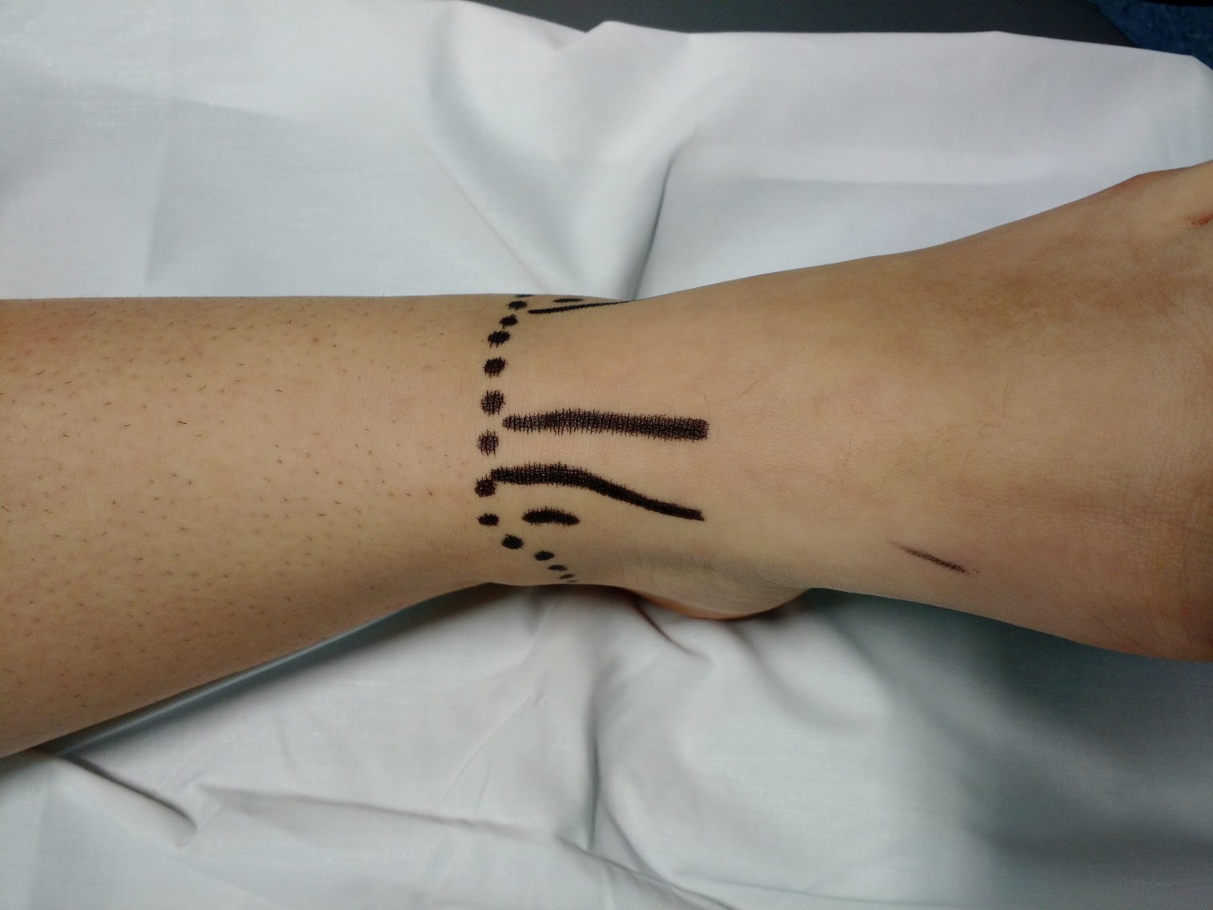
REFERENCIAS ANATOMICAS

Slide 4
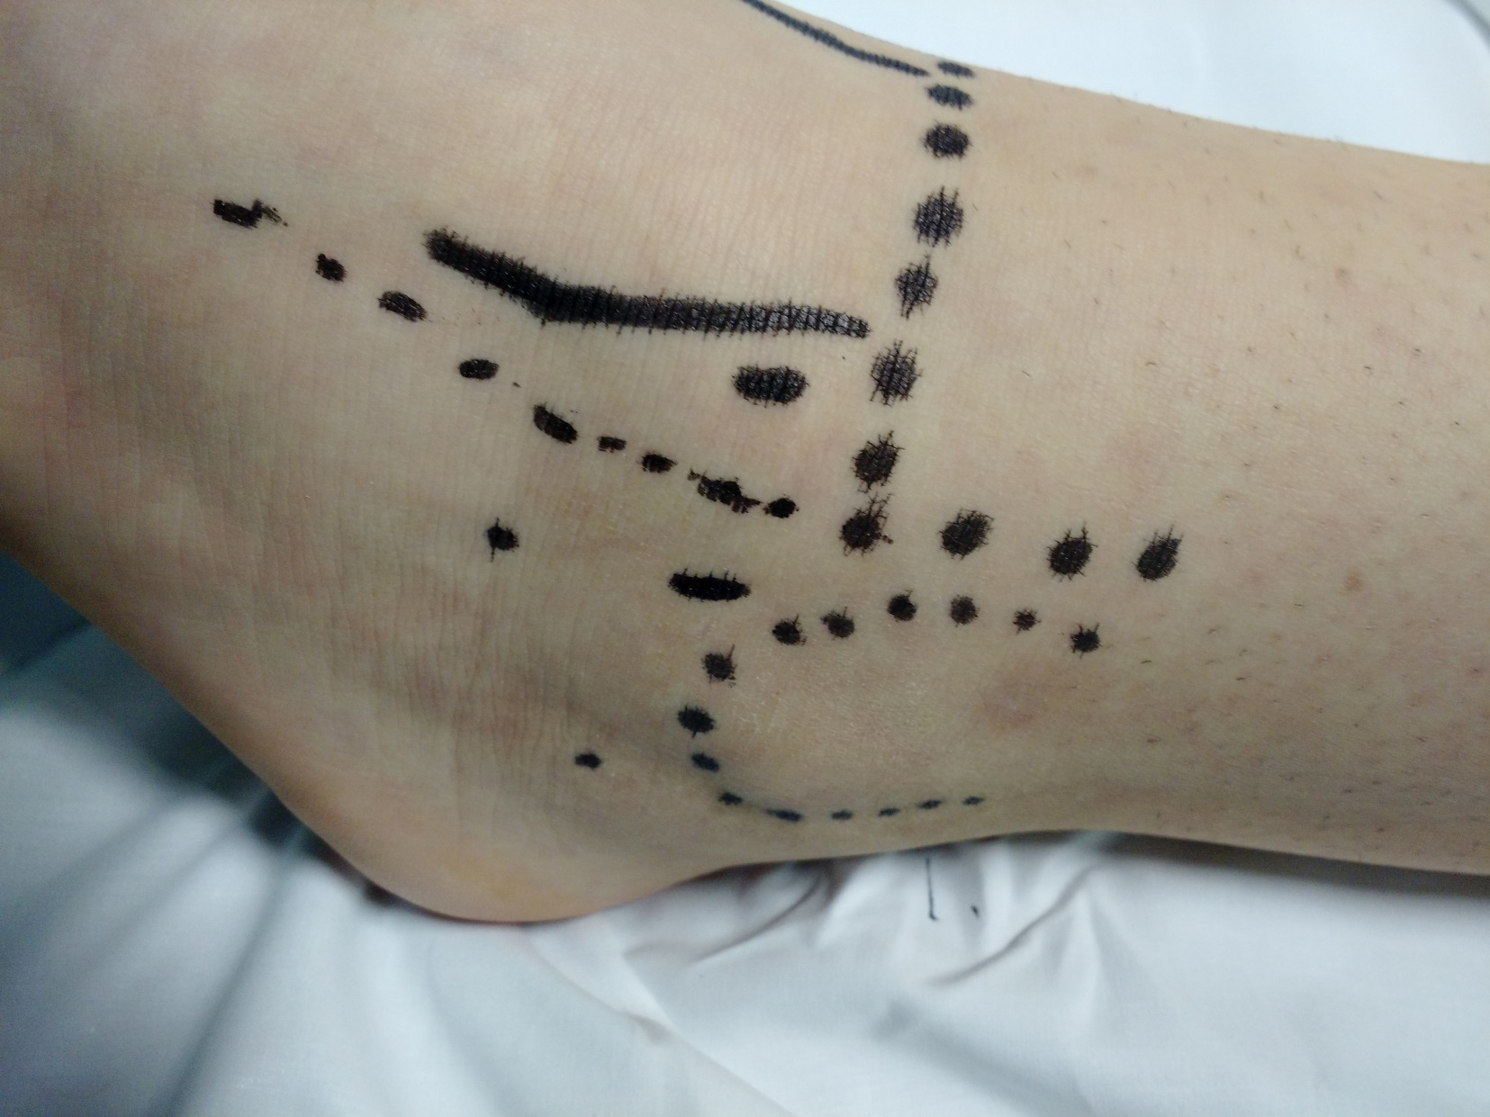
REFERENCIAS ANATOMICAS

Slide 5
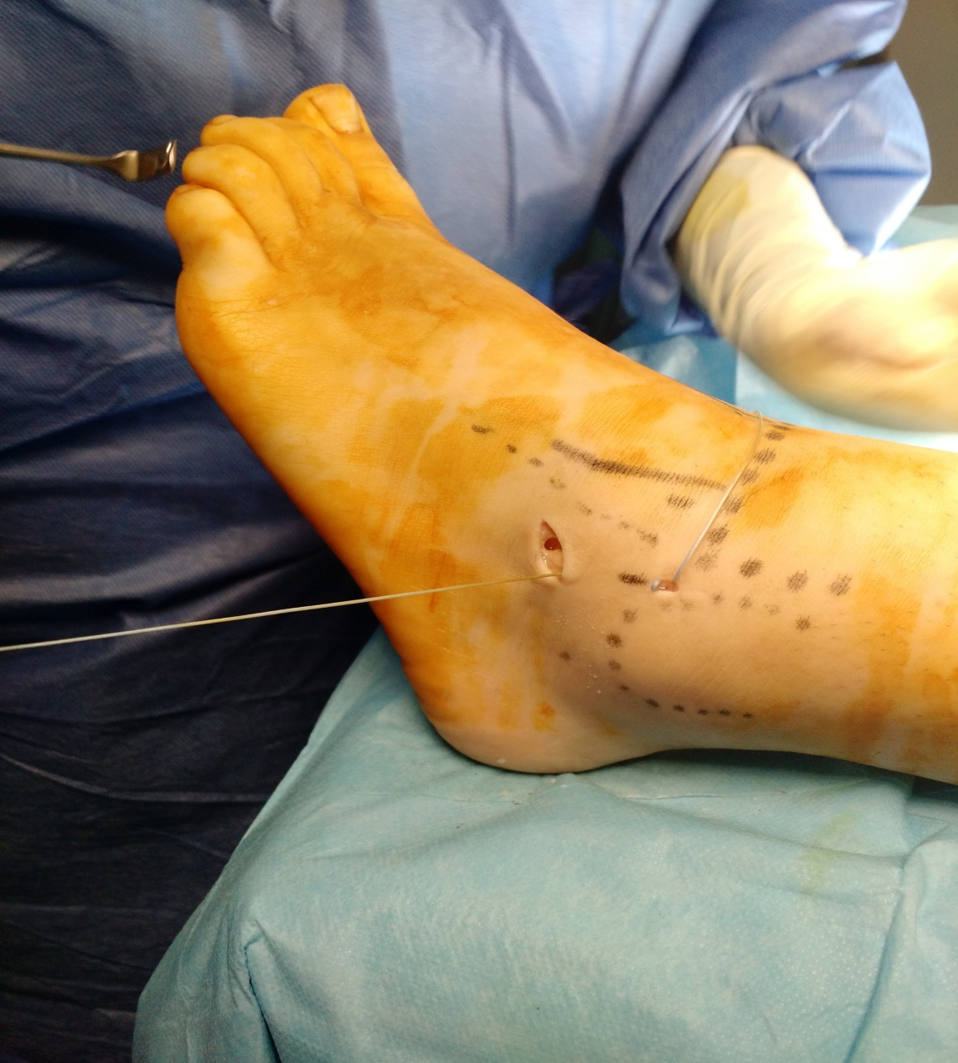
REFERENCIAS ANATOMICAS

